Slide 1


Педагогический совет
30.08.2023 год

Slide 2
Повестка дня
1.Ведущие направления образовательной политики РФ и их реализация на уровне школы.
Котенко Н.К.
2. Аттестация и курсовая подготовка6 изменения в системе образования 2023г.
Савельева С.Г.
2. Анализ работы за 2022-2023 учебной год. Цели и задачи на новый учебный год.
Руководители МО
3. Год педагог – наставника. Система наставничества.
Выступление педагогов – наставников
Сорока Н.В.
Соловей О.М.
Молодые педагоги
4. Современные подходы к организации воспитательной работы.
Попкова Н.В.
5. Предпрофессиональное и профессиональное образование: изменения в подходах, стратегии, технологии.
Рыжонкова Н.Н.
6.Разное.

Slide 3



ОСНОВНЫЕ ЗАДАЧИ В ОБЛАСТИ РЕАЛИЗАЦИИ ГОСУДАРСТВЕННОЙ ОБРАЗОВАТЕЛЬНОЙ ПОЛИТИКИ
Обеспечение новыми учебниками по ФГОС
Духовно- нравственное просвещение
Повышения уровня функциональной грамотности
Интеграция проекта
«Разговоры о важном» в учебно-воспитательную работу школ
Введение ФООП
Историческое просвещение
Инженерное
образование
Одаренные дети и ВСОШ
Доступность дошкольного образования
Школы с низкими образовательными результатами
Регионализация
школ
Единый мотивирующий мониторинг
Поддержка учителя:
цифровой контент и конструкторы учебно-методической деятельности;
методические службы и др.
Доступность школьного образования:
малокомплектные школы;
дети-мигранты;
сменность обучения;
школа полного дня;
доступность для детей с ОВЗ
Модернизация здоровьесберегающего подхода
Формирование федерального кадрового резерва
«Школа Минпросвещения России»

Slide 4















КЛЮЧЕВЫЕ ПРИОРИТЕТЫ ШКОЛЬНОГО ОБРАЗОВАНИЯ
ЕДИНОЕ ОБРАЗОВАТЕЛЬНОЕ ПРОСТРАНСТВО
ЕДИНАЯ СИСТЕМА УПРАВЛЕНИЯ
ОБРАЗОВАНИЕМ
ОБНОВЛЕНИЕ ФГОС
ВВЕДЕНИЕ ФООП ЕДИНЫЕ УЧЕБНИКИ
ФГИС «МОЯ ШКОЛА»
ЕДИНАЯ СИСТЕМА ВОСПИТАНИЯ
ЕДИНАЯ ИННОВАЦИОННАЯ ИНФРАСТРУКТУРА
К И М
ШКОЛА МИНПРОСВЕЩЕНИЯ РОССИИ
СТАЖИРОВОЧНЫЕ ПЛОЩАДКИ
ЕДИНЫЙ МОТИВИРУЮЩИЙ МОНИТОРИНГ
ЕДИНАЯ СИСТЕМА РАБОТЫ С УПРАВЛЕНЦАМИ
ЕДИНЫЙ КАДРОВЫЙ РЕЗЕРВ РУКОВОДИТЕЛЕЙ
РЕГИОНАЛИЗАЦИЯ ШКОЛ
ФЛАГМАНСКИЕ ШКОЛЫ
Г И А

Slide 5
























2
ВЕДУЩИЕ НАПРАВЛЕНИЯ ОБРАЗОВАТЕЛЬНОЙ ПОЛИТИКИ РФ¹
Высшее профессиональное образование
1
Укрепление единого
образовательного пространства
2
Среднее профессиональное образование
Единая система воспитания
3
Единая модель профориентации
Общее образование
Подготовка педкадров
4
Дошкольное образование
5
Цифровизация образования
Подготовлено по материалам Всероссийского совещания руководителей органов исполнительной власти субъектов Российской Федерации, осуществляющих государственное управление в сфере образования, 29 – 30 июня 2023 г.
// https://edu-meeting.apkpro.ru/Prezentatsii/

Slide 6







ИЗМЕНЕНИЯ ВО ФГОС НАЧАЛЬНОГО, ОСНОВНОГО, СРЕДНЕГО ОБЩЕГО ОБРАЗОВАНИЯ
5
Метапредметные результаты
Личностные результаты
Конкретизированы по видам УУД¹ и сгруппированы по трем направлениям:
1
Распределены по направлениям воспитания
(гражданское, патриотическое, духовно- нравственное, эстетическое, физическое,
трудовое, экологическое, ценности научного познания)
Овладение универсальными учебными познавательными
действиями – базовые логические, базовые исследовательские, работа с информацией;
1
Овладение универсальными учебными коммуникативными
действиями – общение, совместная деятельность
2
Должны достигаться в единстве учебной и воспитательной деятельности
2
Овладение универсальными учебными регулятивными
действиями – самоорганизация, самоконтроль, эмоциональный интеллект, принятие себя и других людей
3
Акцентировано внимание на гражданскую идентичность и патриотизм
3
¹ УУД – универсальные учебные действия

Slide 7



ИЗМЕНЕНИЯ ВО ФГОС ОСНОВНОГО ОБЩЕГО ОБРАЗОВАНИЯ 5 – 9 КЛАССЫ
6
Акцент на применение знаний
1
В учебный предмет
«Математика» в 7 – 9 классах
включён
новый учебный курс
«Вероятность и статистика»
2
Для 5 учебных предметов:
«Математика», «Информатика»,
«Физика», «Химия», «Биология» — предметные результаты
сформулированы на базовом и
углублённом уровнях
3
Поэтапно вводится учебный предмет «Основы духовно- нравственной культуры народов России» с 5 по 9
класс, начиная с 2023/24 учебного года

Slide 8


ВНУТРЕНЯЯ СИСТЕМА
ОЦЕНКИ КАЧЕСТВА ОБРАЗОВАНИЯ (ВСОКО)
ВСОКО - это совокупность оценочных процедур, обеспечивающих на единой концептуальной основе оценку качества образовательных результатов, качества образовательной деятельности и условий ее осуществления
Целью ВСОКО является получение объективной информации о состоянии качества образования, степени соответствия образовательных результатов и условий их достижения в ОО требованиям ФГОС, о тенденциях изменения качества образования и причинах, влияющих на его уровень
Принципы ВСОКО:
- объективность и достоверность информации
- реалистичность требований и показателей
- надежность инструментария
- оптимальность, открытость и прозрачность процедур
Основные структурные элементы ВСОКО:
- текущий контроль и промежуточная аттестация
- итоговая аттестация, административный внутренний контроль
- внутренний мониторинг качества образования
- независимая оценка качества образования

Slide 9
ВНУТРЕНЯЯ СИСТЕМА
ОЦЕНКИ КАЧЕСТВА ОБРАЗОВАНИЯ (ВСОКО)
Обязательное обновление ВСОКО в связи с требованиями ФООП
Обязательное обновление ВСОКО в связи с требованиями МОТИВИРУЮЩЕГО МОНИТОРИНГА
Обязательное обновление ВСОКО в связи с реализацией
ПРОЕКТА «ШКОЛА МИНИПРОСВЕЩЕНИЯ»

Slide 10

ВНУТРЕНЯЯ СИСТЕМА
ОЦЕНКИ КАЧЕСТВА ОБРАЗОВАНИЯ (ВСОКО)
Обязательное обновление ВСОКО в связи с требованиями ФООП
Приказ Минпросвещения России от 18.05.2023 № 372 «Об утверждении федеральной образовательной программы начального общего образования» (п. 19)
Приказ Минпросвещения России от 18.05.2023 № 370 «Об утверждении федеральной образовательной программы основного общего образования» (п. 18)
Приказ Минпросвещения России от 18.05.2023 № 371 «Об утверждении федеральной образовательной программы среднего общего образования» (п. 18)
Письмо Минпросвещения России от 13.01.2023 № 03-49 «О направлении методических рекомендаций» (методические рекомендации по системе оценки достижения обучающимися планируемых результатов освоения программ начального общего, основного общего и среднего общего образования)

Slide 11
ВНУТРЕНЯЯ СИСТЕМА
ОЦЕНКИ КАЧЕСТВА ОБРАЗОВАНИЯ (ВСОКО)
Обязательное обновление ВСОКО в связи с требованиями ФООП
ФОП НОО | ФОП ООО | ФОП СОО
Внутренняя оценка включает:
стартовую диагностику текущую и тематическую оценки итоговую оценку промежуточную аттестацию психолого-педагогическое наблюдение внутренний мониторинг образовательных достижений обучающихся Убрали: портфолио Добавили: промежуточную аттестацию | стартовую диагностику текущую и тематическую оценку итоговую оценку промежуточную аттестацию психолого-педагогическое наблюдение внутренний мониторинг образовательных достижений обучающихся Добавили: промежуточную аттестацию и итоговую оценку | ·стартовую диагностику · текущую и тематическую оценку · итоговую оценку · промежуточную аттестацию · психолого-педагогическое наблюдение · внутренний мониторинг образовательных достижений обучающихся
Внешняя оценка теперь включает независимую оценку качества подготовки обучающихся и итоговую аттестацию
Убрали: процедуры, на которые школа не может повлиять (мониторинговые исследования муниципального, регионального и федерального уровней)
Убрали критерии: знание и понимание, применение, функциональность для оценки предметных результатов освоения ООП НОО
 | Добавили, что достижение личностных результатов не выносится на итоговую оценку, а является предметом оценки эффективности воспитательно-образовательной деятельности школы и образовательных систем разного уровня. При оценке метапредметных результатов теперь не надо оценивать у учеников овладение системой междисциплинарных (межпредметных) понятий. Стартовую диагностику теперь предложили проводить в первый год изучения предмета на уровне основного общего образования и использовать как основу для оценки динамики образовательных достижений обучающихся. Ранее ее предлагали проводить только в 5- х классах.

Slide 12
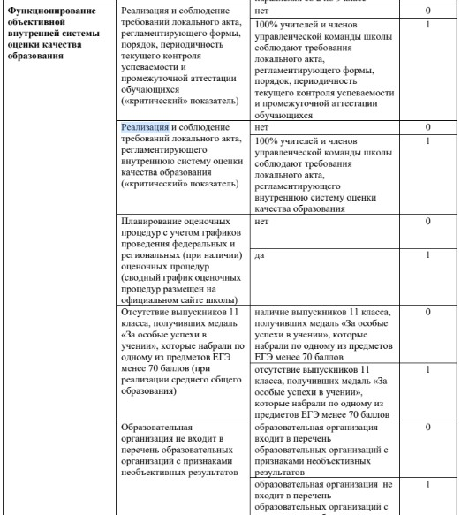

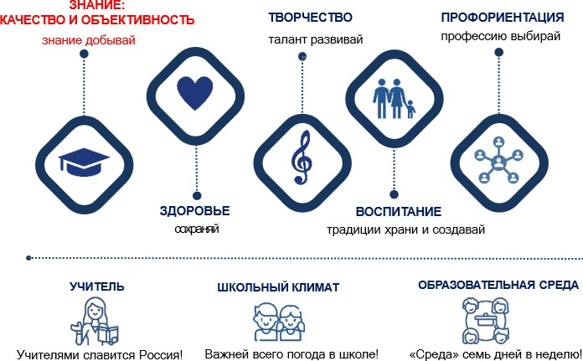
ВНУТРЕНЯЯ СИСТЕМА
ОЦЕНКИ КАЧЕСТВА ОБРАЗОВАНИЯ (ВСОКО)
Обязательное обновление ВСОКО в связи с реализацией
ПРОЕКТА «ШКОЛА МИНИПРОСВЕЩЕНИЯ»

Slide 13


ВНУТРЕНЯЯ СИСТЕМА
ОЦЕНКИ КАЧЕСТВА ОБРАЗОВАНИЯ (ВСОКО)
НАПРАВЛЕНИЕ МОНИТОРИНГА:
Обязательное обновление
2. ДОСТИЖЕНИЕ УЧЕБНЫХ И ВОСПИТАТЕЛЬНЫХ РЕЗУЛЬТАТОВ
2. Достижение учебных и воспитательных результатов - оценка вклада исполнительных органов субъектов Российской Федерации, осуществляющих государственное управление в сфере образования, в достижение стратегических образовательных и воспитательных результатов системы образования:
результаты Всероссийской олимпиады школьников
результаты чемпионата по профессиональному мастерству
«Профессионалы», чемпионата высоких технологий Всероссийского чемпионатного движения по профессиональному мастерству и национального чемпионата по профессиональному мастерству для инвалидов и лиц с ограниченными возможностями здоровья
«Абилимпикс»
результаты демонстрационного экзамена
охват детей дополнительным образованием
профилактика правонарушений
трудоустройство выпускников
востребованность региональной системы образования
ВСОКО в связи с требованиями
МОТИВИРУЮЩЕГО МОНИТОРИНГА

Slide 14
ВНУТРЕНЯЯ СИСТЕМА
ОЦЕНКИ КАЧЕСТВА ОБРАЗОВАНИЯ (ВСОКО)
Критерии и показатели оценки по направлениям ВСОКО
Критерии | Показатели
Направление: Качество образовательных результатов обучающихся
предметные результаты обучения метапредметные результаты обучения личностные результаты, в том числе результаты социализации учеников достижения учеников на конкурсах, соревнованиях, олимпиадах различного уровня удовлетворенность родителей качеством образовательных результатов | показатели, характеризующие оценку предметных результатов согласно требованиям ФГОС по уровням общего образования показатели, характеризующие оценку метапредметных результатов согласно требованиям ФГОС по уровням общего образования показатели, характеризующие оценку личностных результатов согласно требованиям ФГОС по уровням общего образования показатели, характеризующие оценку удовлетворенности родителей качеством образовательных результатов

Slide 15
ВНУТРЕНЯЯ СИСТЕМА
ОЦЕНКИ КАЧЕСТВА ОБРАЗОВАНИЯ (ВСОКО)
Критерии и показатели оценки по направлениям ВСОКО
Критерии | Показатели
Направление: Качество реализации образовательной деятельности
соответствие ООП требованиям ФГОС уровней общего образования и запросам учеников и их родителей реализация рабочих программ и учебных планов предметов, курсов реализация рабочих программ и планов внеурочной деятельности реализация рабочих программ воспитания и календарных планов воспитательной работы качество преподавания уроков, индивидуальной работы с учениками наличие дополнительных образовательных программ, соответствующих запросам учеников и их родителей удовлетворенность учеников и родителей реализацией образовательной деятельности (проведением уроков, индивидуальной работой, работой классных руководителей) | показатели, характеризующие соответствие ООП требованиям ФГОС уровней образования показатели, характеризующие соответствие ООП запросам учеников и их родителей показатели, характеризующие реализацию рабочих программ и учебных планов предметов, курсов показатели, характеризующие реализацию рабочих программ и планов внеурочной деятельности показатели, характеризующие реализацию рабочих программ воспитания и календарных планов воспитательной работы показатели, характеризующие наличие дополнительных образовательных программ и их соответствие запросам учеников и их родителей показатели, характеризующие качество преподавания уроков, индивидуальной работы с учениками показатели, характеризующие удовлетворенность учеников и родителей реализацией образовательной деятельности

Slide 16

АККРЕДИТАЦИОННЫЙ МОНИТОРИНГ (ШКОЛА/СПО)
5
Осень 2023 г.
По всем аккредитованным образовательным программам Школа/СПО (наличие выпускников в 2021 г., 2022 г.)
Ввод данных ОО через ИС Рособрнадзора
наличие ЭОС;
участие в ВПР;
результаты ГИА;
трудоустройство;
результаты демоэкзамена
Предзагрузка данных по 5 показателям Школа/СПО:

Slide 17
ПЛАН МЕРОПРИЯТИЙ («ДОРОЖНАЯ КАРТА»)
развития внутришкольной системы профилактики учебной неуспешности
Цель: Задачи: Целевые индикаторы и показатели:
№ п/п |  | Мероприятие | Срок исполнения | Ожидаемый результат | Ответственные
Направление 1. Организационно-методическая деятельность администрации школы
1.1 | Индивидуализация образовательного маршрута. Психолого-педагогический консилиум
1.2 | Психолого-педагогическая поддержка в освоении основной общеобразовательной программы (ИУП)
1.3 | Работа с педагогическим коллективом (повышение компетентности)
Направление 2. Организационно-методическая деятельность педагогов
2.1 | Оценка особых образовательных потребностей (психолого-педагогическая диагностика)
2.2. | Меры индивидуальной поддержки обучающихся группы риска по учебной неуспешности
Направление 3. Работа с ученическим сообществом
3.1
Направление 4. Взаимодействие с семьей обучающихся
4.1

